Slide 1


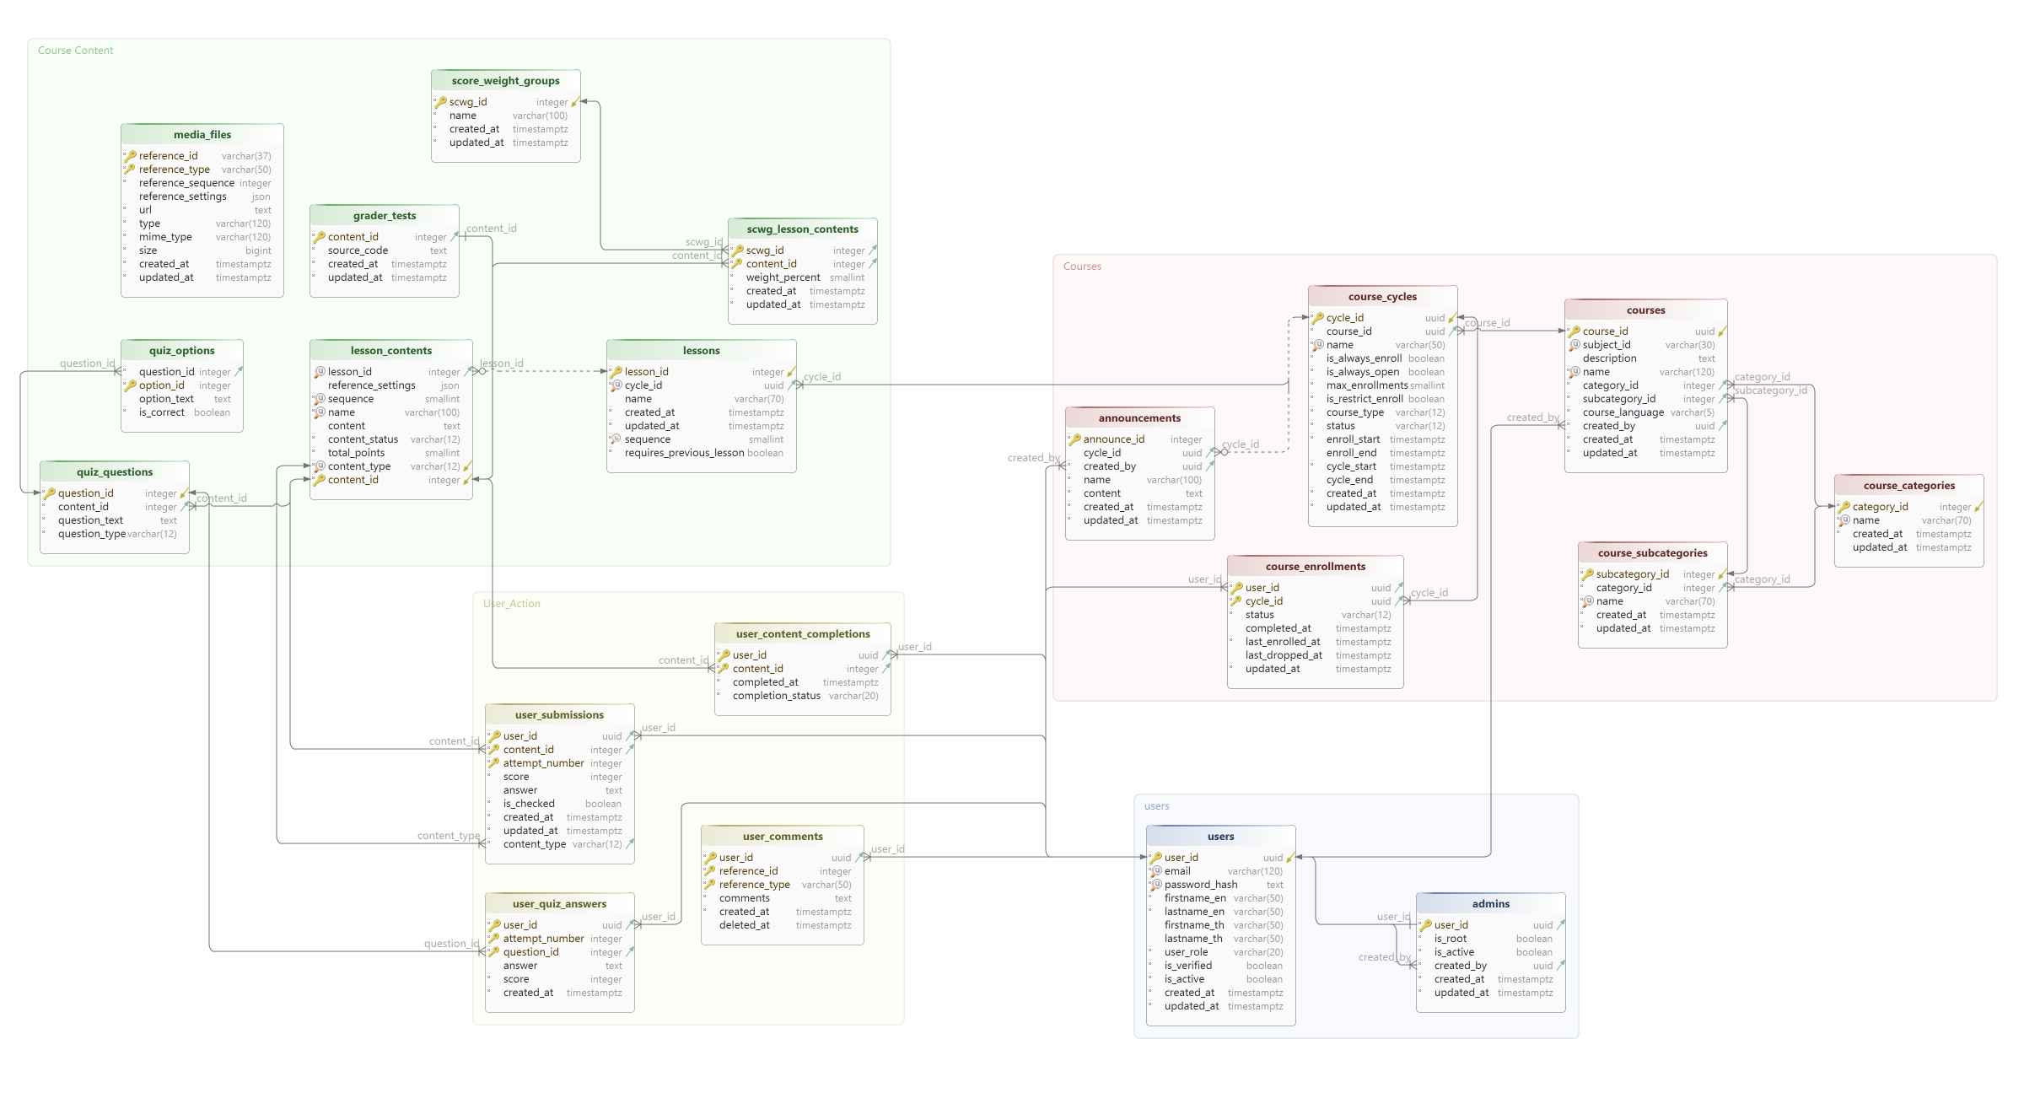
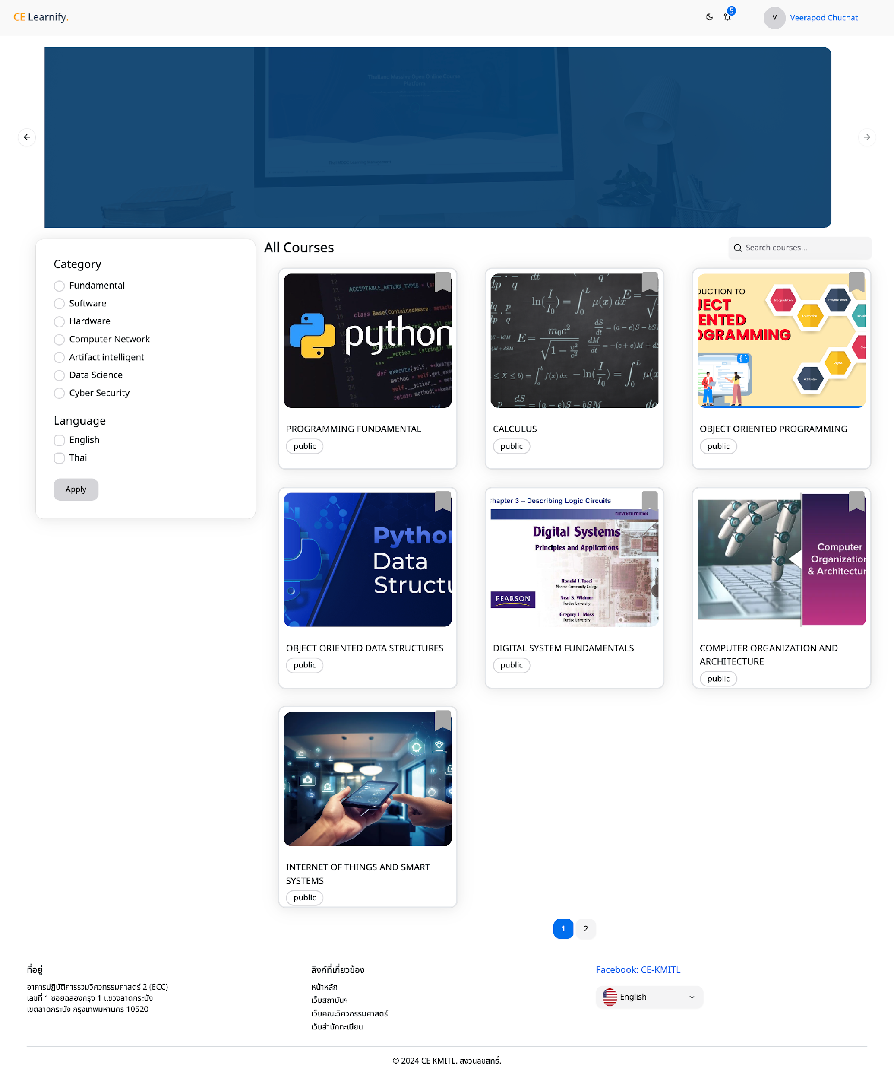
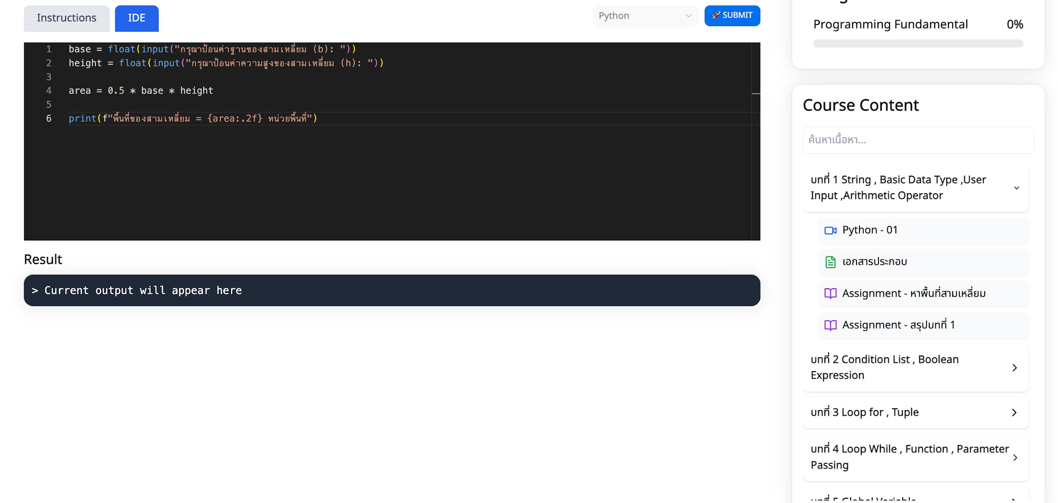
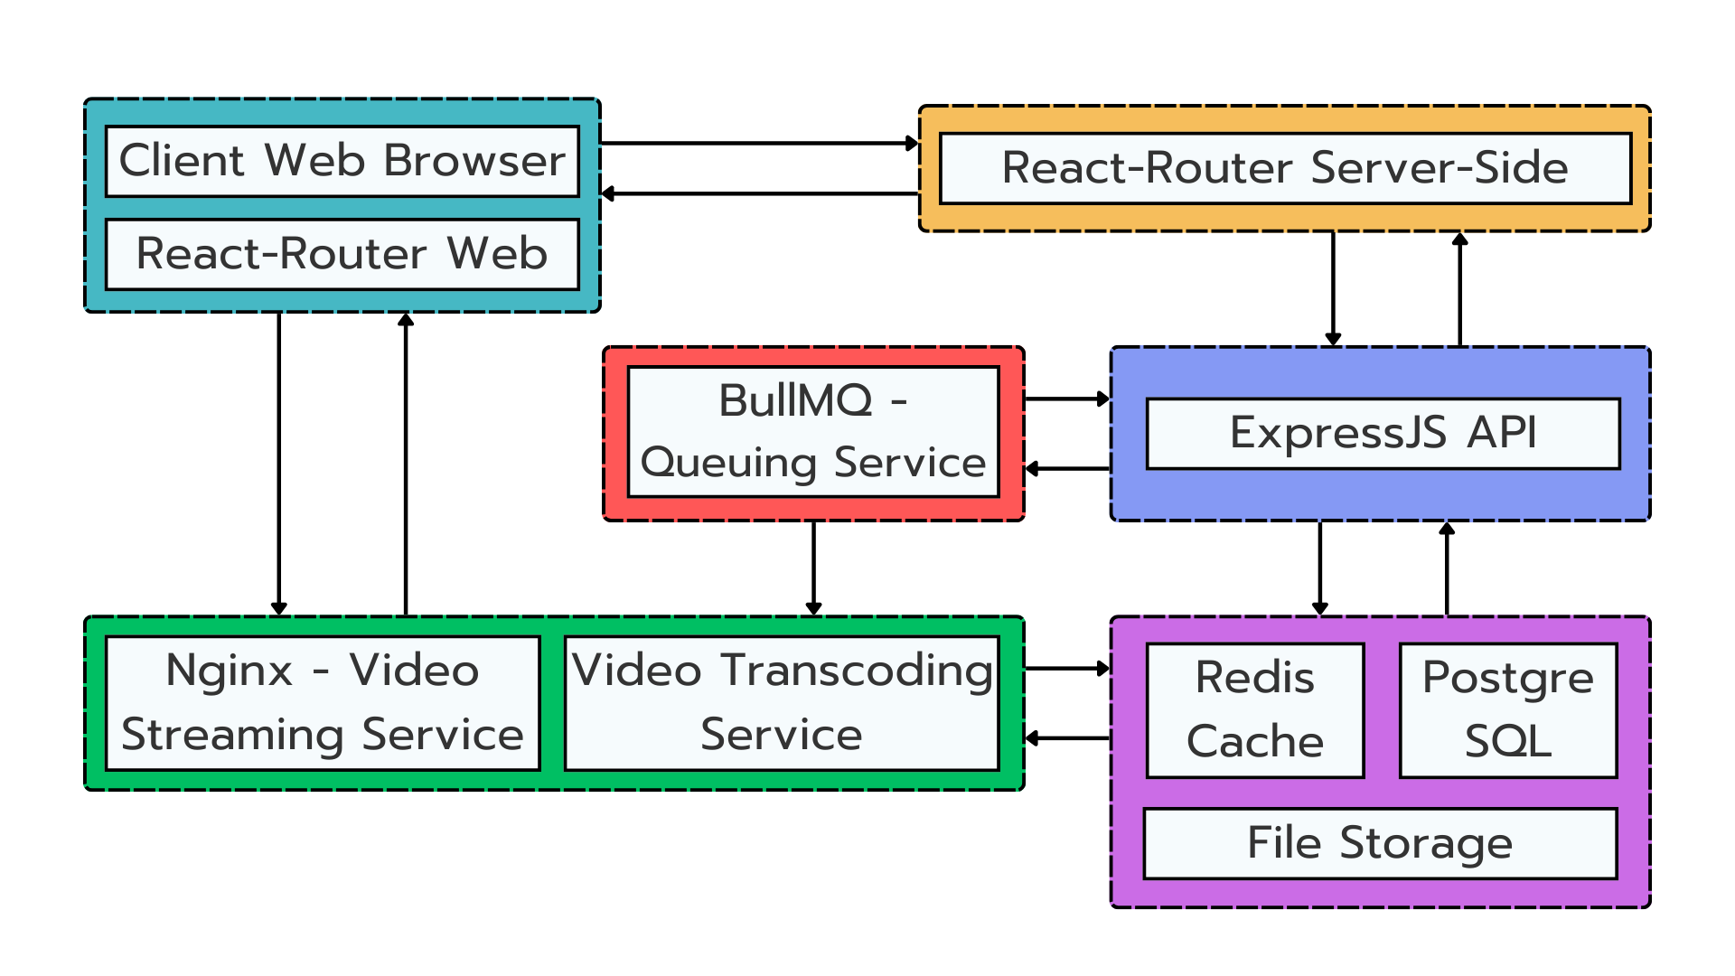
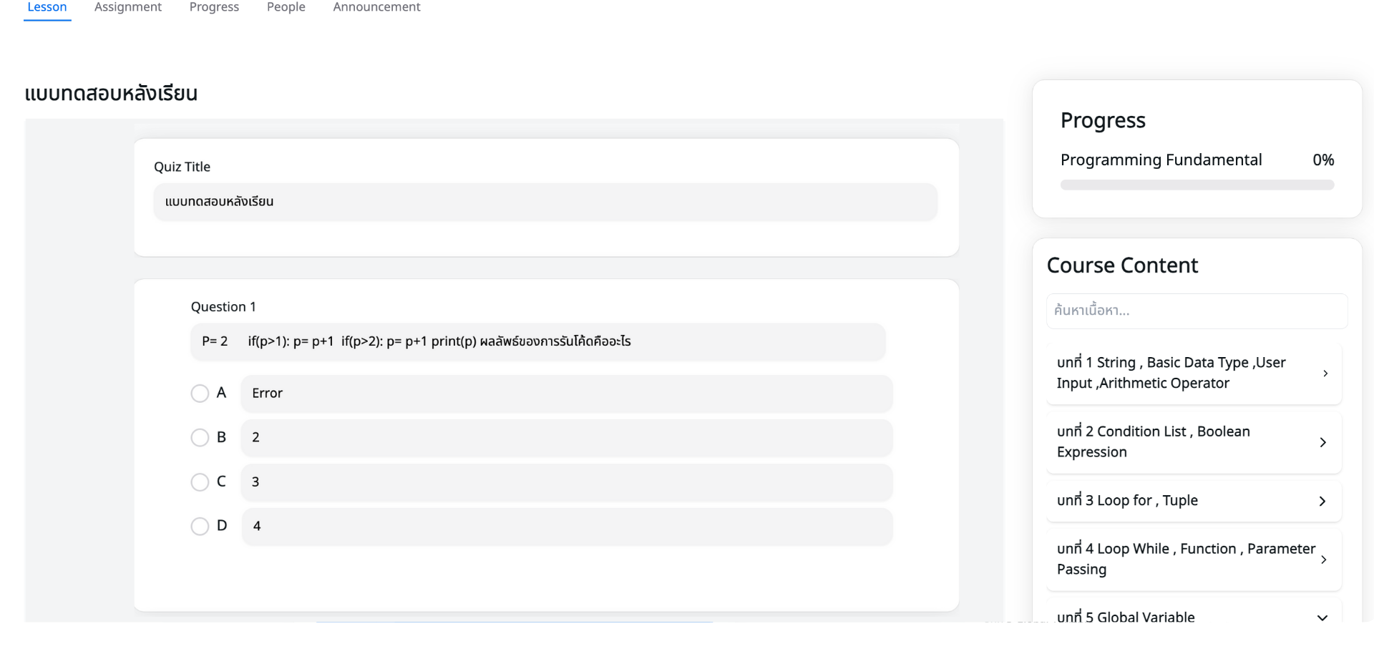
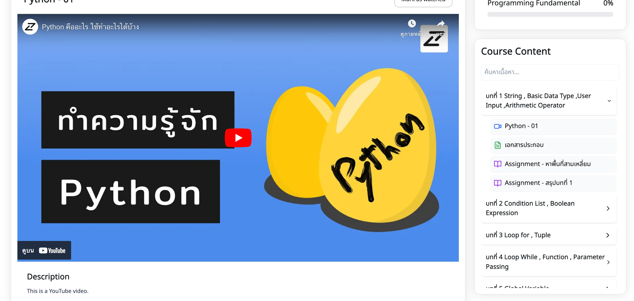

ภาควิชาวิศวกรรมคอมพิวเตอร์ คณะวิศวกรรมศาสตร์
สถาบันเทคโนโลยีพระจอมเกล้าเจ้าคุณทหารลาดกระบัง
CE67-36
ระบบบริหารการจัดการเรียนรู้ด้านวิศวกรรมคอมพิวเตอร์ CE Learnify
ระบบออนไลน์สำหรับสหกิจศึกษา
Online System for Cooperative Education
บทคัดย่อ
ผลลัพธ์
การเรียนรู้ในยุคปัจจุบันมีความหลากหลายและควรมีช่องทางการเรียนรู้ที่หลากหลาย ทั้งนี้เพื่อตอบสนองต่อความต้องการของผู้เรียนที่ต้องการความยืดหยุ่นในการเข้าถึงเนื้อหาและการปรับตัวให้เข้ากับสภาพแวดล้อมการศึกษาที่เปลี่ยนแปลงไปอย่างรวดเร็ว ในบริบทนี้ โครงการ “ระบบบริหารการจัดการเรียนรู้ด้านวิศวกรรมคอมพิวเตอร์ (CE Learnify)” จึงพัฒนาขึ้นเพื่อสร้างแพลตฟอร์มการเรียนออนไลน์ รองรับการลงทะเบียนและเข้าสู่ระบบผ่านหลากหลายช่องทาง ระบบนี้เปิดโอกาสให้ผู้เรียนเข้าถึงเนื้อหาการเรียนรู้ได้ทุกที่ทุกเวลา สามารถติดตามความก้าวหน้าของตนเอง ทำแบบทดสอบ ส่งงาน และรับผลตอบกลับได้อย่างรวดเร็ว ช่วยส่งเสริมการเรียนรู้ด้วยตนเองและการจัดการเวลาเรียนที่ยืดหยุ่น สำหรับผู้สอน สามารถออกแบบและจัดการคอร์สเรียนได้อย่างยืดหยุ่นผ่านการบูรณาการเนื้อหาที่หลากหลาย ทั้งวิดีโอ เอกสารประกอบการเรียน แบบทดสอบ และแบบฝึกหัด เพื่อให้ผู้เรียนได้รับประสบการณ์การเรียนรู้ที่ครบถ้วน
การออกแบบระบบ
การพัฒนาส่วนติดต่อผู้ใช้ (User Interface)
โครงสร้างระบบ
สรุปผล
วิดีโอสาธิตการใช้งาน
โครงการนี้ได้พัฒนาระบบบริหารการจัดการเรียนรู้ด้านวิศวกรรมคอมพิวเตอร์ (CE Learnify) เพื่อตอบสนองความต้องการของภาควิชาวิศวกรรมคอมพิวเตอร์ สจล. ระบบที่พัฒนาขึ้นรองรับการใช้งานของผู้เรียน ผู้สอน และผู้ดูแลระบบ โดยสามารถจัดการคอร์สเรียน จัดการเนื้อหา ติดตามความก้าวหน้า และประเมินผลได้ ผลการทดสอบพบว่าระบบสามารถทำงานได้ตามฟังก์ชันที่ออกแบบไว้ ช่วยลดข้อจำกัดด้านเวลาและสถานที่ในการเรียนการสอน
https://youtu.be/YsJK2yKPjE0?si=B1OdgTA3WHNVAwEZ
ผู้จัดทำ
นายธีรภัทร์ สุขสโมสร 65015077
นายวีรภัทร ประสมพงษ์ 63015143
นายวีระพจน์ ชูชาติ 65015144
อาจารย์ที่ปรึกษา
ผศ.ธนา หงษ์สุวรรณ
ผศ.ดร.ชมพูนุท เต็งเจริญ

